Slide 1
Kommunalpolitik
ES2 Politikwissenschaft
23. Mai 2022
Dominik, Orhan, Benjamin

Slide 2
Inhalt
Was ist Kommunalpolitik?
Kommunen – Erklärung und Beispiele
Bund – Länder - Kommunen
Berliner Bezirke
Aufgaben der Bezirke
Wahlen
Entscheidungsprozesse
Die kommunalen Finanzen
Beteiligungsmöglichkeiten für Jugendliche und Privatpersonen

Slide 3
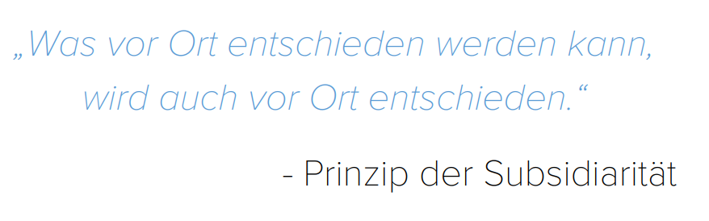
Was ist Kommunalpolitik?

Slide 4
Kommunen – Erklärung und Beispiele
Kommunen stellen die kleinsten politischen Verwaltungseinheiten in Deutschland dar. Hierzu gehören Landkreise, kreisfreie Städte, kreisangehörige Gemeinden und gesondert Bezirke.
Berlin hat beispielsweise 12 Bezirke und ist mit einer Fläche von knapp 900km² und ca. 4,1 Millionen Einwohnern Deutschlands größte Gemeinde.
Deutschlands kleinste Gemeinden sind Gröde im Schleswig-Holsteinischen Wattenmeer sowie Dierfeld in der Vulkaneifel (Rheinland-Pfalz) mit jeweils nur 10 Einwohnern.

Slide 5
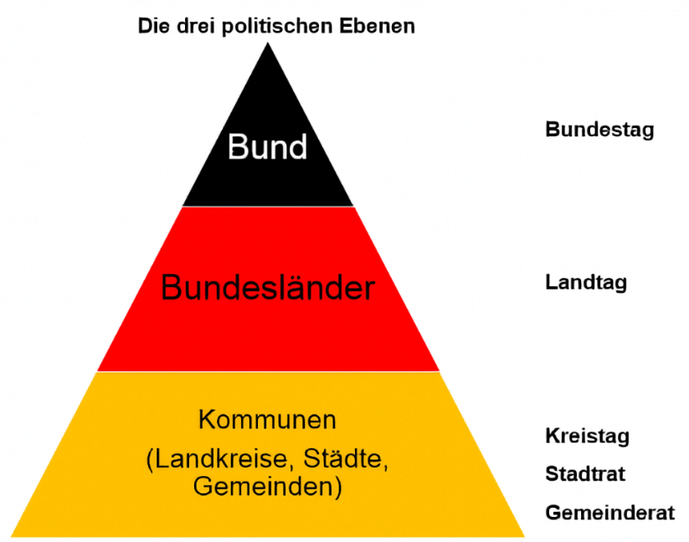
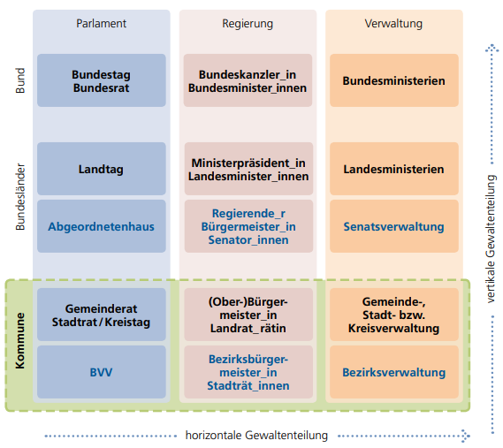
Bund – Länder - Kommunen

Slide 6
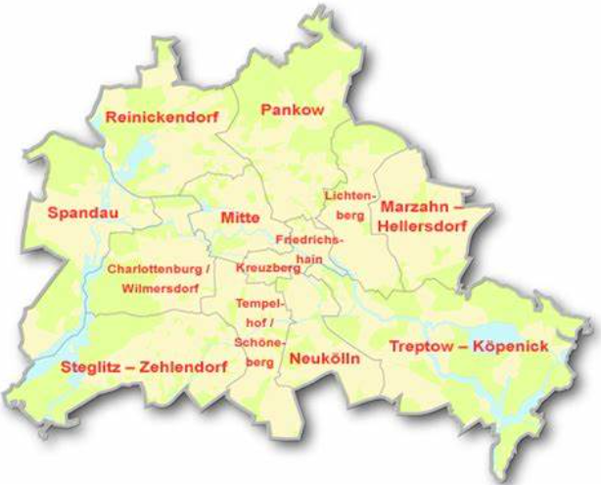
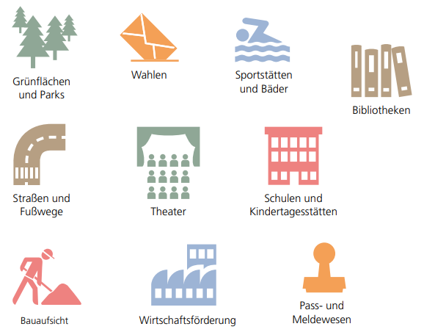
Aufgaben der Bezirke

Slide 7
Wahlen
1.
Volk
2.
Bezirksverordnete
Bezirksverordnetenversammlung (BVV)
3.
(Ober-)Bürgermeister_in
Gemeinde-, Stadt-, Kreisrat
Volk wählt alle fünf Jahre die Bezirksverordnetenversammlung (BVV)
BVV wählt (Ober-) Bürgermeister_in

Slide 8
Entscheidungsprozesse
Entscheidungsvorschläge durch Bürgermeister_in, Stadträt_innen, und Bezirksverordnete müssen den Fraktionen der BVV vorgelegt werden. Ebenso wie Bürgerbegehren des Volkes.
Die Vorlagen und Anträge werden in den fachlich zuständigen Ausschüssen des BVV vorberaten. Änderungsanträge können dort von den Bezirksverordneten gestellt werden.
Findet der Vorschlag/Antrag dort eine Mehrheit ist er beschlossen.
Erhält ein Bürgerbegehren eine Mehrheit der Stimmen wird sie zu einem Volksentscheid, bei welchem das gesamte Volk des Bezirkes/der Gemeine/.. abstimmt.
Nun ist das Bezirksamt dafür zuständig, die gefassten Beschlüsse umzusetzen. Die Bezirksverordneten können durch Anfragen die Umsetzung kontrollieren.

Slide 9
Die kommunalen Finanzen
Dafür, dass sie für Land und Bund Gesetze ausführen, erhalten die Bezirke finanzielle Mittel als Globalhaushalt, man nennt sie auch Schlüsselzuweisungen, weil sie nach einem bestimmten mathematischen Schlüssel verteilt werden. Diese machen ungefähr 80% der Einnahmen der Bezirke aus. Bezirke können außerdem von den Bürger_innen Beiträge und Gebühren für ihre Dienstleistungen verlangen.
Die Bezirke Berlins hatten im Jahr 2021 einen kommunalen Haushalt, Gesamtheit der Einnahmen und Ausgaben, in Höhe von rund 33 Milliarden Euro.
2020 lagen in Berlin beispielsweise die Ausgaben der Bereiche Umwelt, Verkehr und Klimaschutz bei rund 1.8 Milliarden Euro, für Bildung, Jugend und Familie bei rund 4.4 Milliarden Euro, für Integration, Arbeit und Soziales bei rund 1.3 Milliarden Euro und für Stadtentwicklung und Wohnen bei rund 900 Millionen Euro.

Slide 10
Beteiligungsmöglichkeiten für Jugendliche und Privatpersonen
Da Wahlen ab 16 Jahren auf kommunaler Ebene noch nicht übergreifend für jede Kommune beschlossen sind, gibt es andere Möglichkeiten für Personen unter 18 Jahren sowie andere Privatpersonen sich politisch zu beteiligen.
Hierzu gehören unter anderem:
Demonstrationsrecht, das grundsätzliche Recht sich ‘‘ohne Anmeldung oder Erlaubnis friedlich und ohne Waffen zu versammeln.‘‘.
Das Petitionsrecht, welches allen Staatsbürger_innen unabhängig vom Alter zusteht.
Bürgerbegehren und Bürgerentscheide sind der Teil der direkten Demokratie und lassen sich unmittelbar in die BVV einbringen.
Jugendverbände, Schülervertretungen und Jugendgremien.

Slide 11


Vielen Dank für eure Aufmerksamkeit!
Wir freuen uns über Fragen und Kritik.

